Slide 1

Stærðfræði í daglegu lífi
4. kafli FRAMSETNING TALNA OG REIKNINGUR

Slide 2
4.1 Hindú-arabíska sætiskerfið (1 af 2)
Námsmarkmið:
Reikna gildi veldisstæðu.
Rita hindú-arabískt tölutákn á liðuðu formi.
Rita tölu á liðuðu formi sem hindú-arabískt tölutákn.

Slide 3
4.1 Hindú-arabíska sætiskerfið (2 af 2)
Tölutákn er tákn sem notað er til að tákna tölu.
Tala er óhlutbundið hugtak sem lýsir fjölda eða magni.

Slide 4
4.1 Gildi veldisstæðna reiknað
Sérhver veldisstæða er stærðfræðileg segð sem inniheldur veldisvísa. Að finna gildi slíkrar segðar felur því í sér að framkvæma útreikninginn. Í þessum kafla notum við veldisvísa sem eru jákvæðar heiltölur. Rifjum fyrst upp hvað veldisvísar eru og hvað þeir tákna. Gerum ráð fyrir að margfalda eigi tölu með sjálfri sér nokkrum sinnum. Táknum töluna með 𝑎 og fjölda margfaldana með b. Þetta ritum við sem a^{b}. Við segjum að a, eða veldisstofninn, sé hafinn í b. veldi; talan er þá veldisvísirinn.

Slide 5
DÆMI – Gildi veldisstæðu reiknað
Reiknið gildi eftirfarandi veldisstæðu:
4 × 5² + 2 × 6³
Til að reikna gildi segðarinnar fylgjum við reikniregluröðinni: Fyrst eru veldin reiknuð, síðan margfaldað og að lokum lagt saman.
4 × 5² + 2 × 6³
= 4 × 5 × 5 + 2 × 6 × 6 × 6
= 4 × 25 + 2 × 216
= 100 + 432
= 532

Slide 6
4.1 Hindú-arabísk tölutákn rituð á liðuðu formi
Ástæðan er sú að þú hefur lært um sætisgildi, það er hvernig staða tölustafs í tölu ákvarðar gildi hans. Í þriggja stafa tölu táknar fyrsti stafurinn hundruð, annar stafurinn tugi og sá síðasti einingar. Sætisgildin byggjast á veldum af 10 og því er kerfið tugakerfi.
Sætisgildin gera talnakerfið okkar svo gagnlegt. Þú hefur einnig lært um hindú-arabíska talnakerfið. Þetta er kerfið sem við notum nú á dögum. Það notar tölustafina 0, 1, 2, 3, 4, 5, 6, 7, 8 og 9 og sætisgildi sem byggjast á veldum af 10.
Þegar tala er rituð með þessum sætisgildum er hún sett á liðað form. Ef tala hefur tiltekinn fjölda tölustafa fæst liðað form hennar með því að margfalda fyrsta tölustafinn með 10 í veldinu einum lægra en 𝑛. Síðan bætist við hver næsti tölustafur margfaldaður með 10 í veldi sem er einum lægra en veldið á undan.

Slide 7
DÆMI – Tala rituð á liðuðu formi
Ritið 563 á liðuðu formi.
Skref 1: Þar sem 563 er þriggja stafa tala er 𝑛 jafnt 3. Fyrsti tölustafurinn er því margfaldaður með 10 í öðru veldi og við byrjum á 5×10².
Skref 2: Síðan bætum við við næsta tölustaf, 6, margfölduðum með 10 í veldi sem er einum lægra en veldið á undan. Þá höfum við 5 × 10² + 6 × 10¹.
Skref 3: Að lokum er síðasti tölustafurinn margfaldaður með 10 í núllta veldi og lagður við fyrri liði.
Niðurstaðan er 5 × 10² + 6 × 10¹ + 3 × 10⁰.

Slide 8
4.2 Forn talnakerfi
Námsmarkmið:
Skilja babýlónsk tölutákn og umrita þau sem hindú-arabísk tölutákn.
Skilja maja-tölutákn og umrita þau sem hindú-arabísk tölutákn.
Skilja og umrita á milli rómverskra og hindú-arabískra tölutákna.

Slide 9
4.2 Babýlónsk tölutákn skilin og umrituð sem hindú-arabísk tölutákn (1 af 2)
Babýlóníumenn notuðu blöndu af samlagningartalnakerfi og sætistalnakerfi. Samlagningarkerfi er talnakerfi þar sem gildi endurtekins tákns er lagt saman jafnoft og táknið kemur fyrir. Sætiskerfi er talnakerfi þar sem „tölustafur“ er margfaldaður með veldi tölu eftir sæti „tölustafsins“.

Slide 10
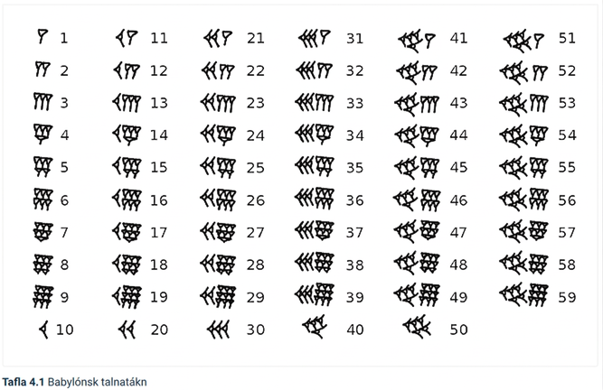
4.2 Að skilja og breyta babýlónskum talnatáknum í hindú-arabísk talnatákn (2 af 2)
Sætisgildi Babýloníumanna byggðust ekki á veldum 10 heldur veldum 60.
Í talnakerfi Babýloníumanna voru tákn endurtekin til að tákna fleiri en einn, sætisgildi voru notuð og tákn fyrir 0 vantaði.

Slide 11


DÆMI – Tveggja stafa babýlónskri tölu breytt í hindú-arabíska tölu
Breytið babýlónsku tölunni
•
hefur tvo tölustafi,
og
í hindú-arabíska tölu.
Skref 1: Fyrra táknið stendur því fyrir 4 í talnakerfi Babýloníumanna. Það er margfaldað með 60 í fyrsta veldi (eins og í annarri tveggja stafa tölu), sem gefur 4 × 60¹.
Skref 2: Næsta tákn stendur fyrir 27 í talnakerfi Babýloníumanna. Það er margfaldað með 60 í núllta veldi, sem gefur 4 × 60¹ + 27 × 60⁰.
Skref 3: Útreikningurinn gefur 240 + 27 = 267.

Slide 12
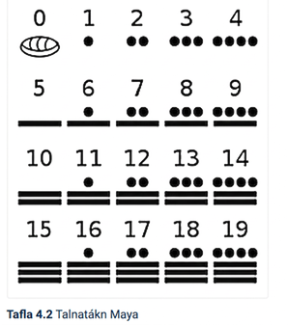
4.2 Að skilja og breyta talnatáknum Maya í hindú-arabísk talnatákn
Maya notuðu sætiskerfi líkt og við og Babýloníumenn, en sætisgildi þeirra byggðust á veldum 20 og þeir höfðu sérstakt tákn fyrir núll.
Í talnakerfi Maya voru tákn endurtekin til að tákna fleiri en einn, sætisgildi voru notuð og sérstakt tákn var haft fyrir 0.

Slide 13


DÆMI – Tveggja stafa tölu Maya breytt í hindú-arabíska tölu
Breytið tölu Maya hér fyrir neðan í hindú-arabíska tölu.
Talan hefur tvo tölustafi,
og
Skref 1: Fyrra táknið stendur því fyrir 15 í talnakerfi Maya. Það er margfaldað með 20 í fyrsta veldi, sem gefur 15 × 20¹.
Skref 2: Seinna táknið stendur fyrir 9 í talnakerfi Maya. Það er margfaldað með 20 í núllta veldi, sem gefur 15 × 20¹ + 9 × 200.
Skref 3: Útreikningurinn gefur 300 + 9 = 309.

Slide 14
4.2 Að skilja og breyta milli rómverskra og hindú-arabískra talnatákna
Talnakerfi Maya og Babýloníumanna áttu tvennt sameiginlegt: annað þekkjum við (sætisgildi) en hitt notum við ekki (endurtekin tákn). Í rómverska talnakerfinu voru tákn endurtekin, en sætisgildi voru ekki notuð. Þar var heldur ekkert tákn fyrir 0.
Rómverskt talnatákn | Hindú-arabískt gildi
I | 1
V | 5
X | 10
L | 50
C | 100
D | 500
M | 1,000

Slide 15
DÆMI – Rómverskum talnatáknum breytt í hindú-arabískar tölur
Breytið XXVII í hindú-arabísk talnatákn.
Talnatáknið XXVII hefst á tveimur X og þar á eftir kemur V.
X-in tvö gefa því samanlagt 20. Á eftir V koma tvö I og því táknar V að 5 sé bætt við.
I-in tvö sem koma á eftir tákna að 2 sé bætt við.
Þar með eru öll táknin talin og gildið er því 20 plús 5 plús 2, eða 27 með hindú-arabískum talnatáknum.

Slide 16
4.3 Umbreytingar milli talnakerfa með mismunandi grunntölur
Breyta tölu úr öðru grunntölukerfi í grunntölu 10.
Skrá tölur í kerfum með mismunandi grunntölur.
Breyta tölu úr grunntölu 10 í aðrar grunntölur.
Greina villur við umbreytingu milli grunntalna

Slide 17
4.3 Umbreyting úr annarri grunntölu í grunntölu 10 og aðrar grunntölur
Í umfjölluninni um hindú-arabíska sætiskerfið sáum við að kerfið okkar notar grunntölu 10, þar sem sætisgildi tölustafa byggjast á veldum 10. Við höfum þegar unnið með aðrar grunntölur en 10: Talnakerfi Babýloníumanna hafði grunntöluna 60 en talnakerfi Maya grunntöluna 20.

Slide 18
DÆMI – Tölustafir í kerfi með grunntölu lægri en 10
Hvaða tölustafir eru notaðir þegar grunntalan er 7?
Þar sem grunntalan er 7 þurfum við aðeins 7 tákn: 0, 1, 2, 3, 4, 5, 6.

Slide 19
DÆMI – Umbreyting úr einni grunntölu í aðra
Breytið 3601₇ í grunntölu 10.
Þegar grunntalan er 7 eru sætisgildin veldi 7. Þar sem tölustafirnir eru fjórir er hæsta veldi 7 sem notað er 3.
Þetta gefur 3601₇ = 3 × 7³ + 6 × 7² + 0 × 7¹ + 1 × 7⁰
= 3 × 343 + 6 × 49 + 0 × 7 + 1
= 1029 + 294 + 0 + 1 = 1,324.

Slide 20
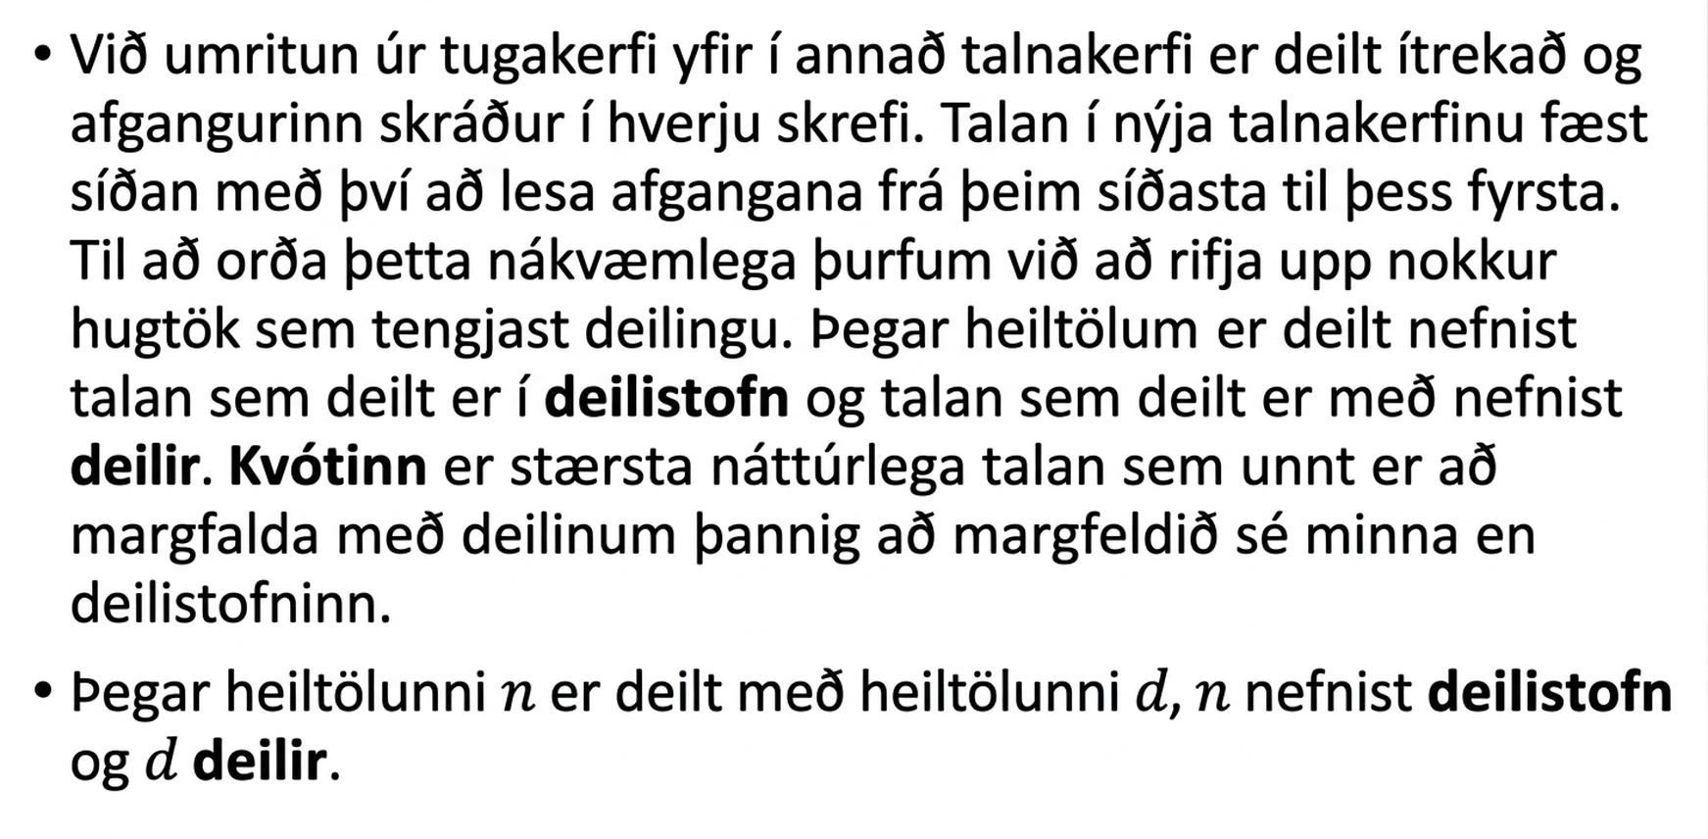
4.3 Umbreyting úr grunntölu 10 í aðra grunntölu (1 af 2)
Við umbreytingu úr grunntölu 10 í aðra grunntölu er deilt ítrekað og afgangurinn skráður í hverju skrefi. Talan í nýju grunntölunni fæst síðan með því að lesa afgangana frá þeim síðasta til hins fyrsta. Til að orða þetta nákvæmlega skulum við rifja upp nokkur hugtök sem tengjast deilingu. Þegar heiltölum er deilt nefnist talan sem deilt er í deilistofn og talan sem deilistofninum er deilt með nefnist deilir. Kvótinn er stærsta náttúrlega talan sem margfalda má með deilinum þannig að margfeldið verði minna en deilistofninn.
Þegar heiltölunni 𝑛 er deilt með heiltölunni 𝑑, 𝑛 nefnist deilistofn og 𝑑 er deilirinn.

Slide 21
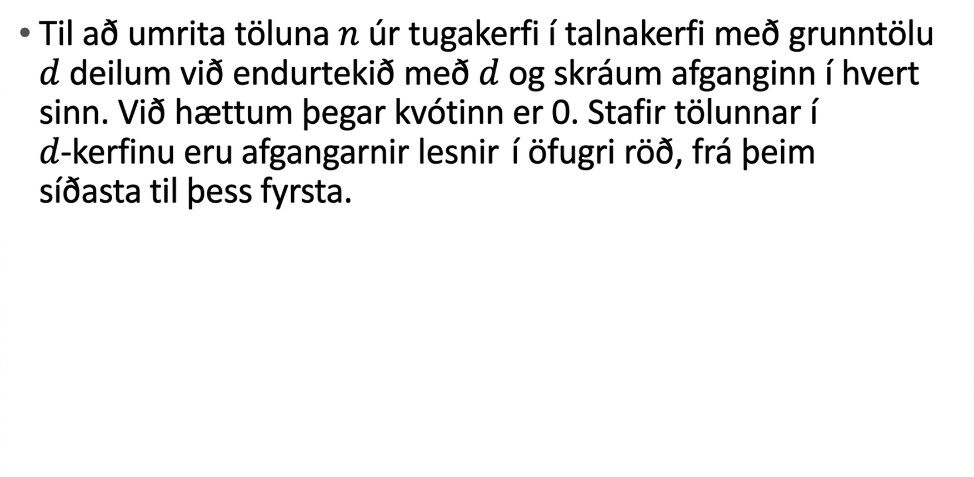
4.3 Umbreyting úr grunntölu 10 í aðra grunntölu (2 af 2)
Til að breyta tölu með grunntölu 10 $n$í grunntölu 𝑑 deilum við með 𝑑 og skráum afganginn. Síðan deilum við kvótanum úr því skrefi með grunntölunni 𝑑 og skráum afganginn aftur. Við endurtökum þetta þar til kvótinn er 0. Talan með grunntölu 𝑑 er þá mynduð úr afgangunum í öfugri röð, frá síðasta afganginum til hins fyrsta.

Slide 22
DÆMI – Umbreyting úr grunntölu 10 í lægri grunntölu
Breytið 298 í grunntölu 6.
Við deilum 298 með 6 og skráum afganginn. Síðan deilum við kvótanum úr því skrefi með 6 og skráum afganginn aftur. Við endurtökum þetta þar til kvótinn er 0. Talan með grunntölu 6 er þá mynduð úr afgangunum í öfugri röð, frá síðasta afganginum til hins fyrsta.
Skref 1: Þegar við deilum 298 með 6 fáum við kvótann 49 og afganginn 4.
Skref 2: Nú deilum við kvótanum 49 með 6. Þá fáum við kvótann 8 og afganginn 1.
Skref 3: Við endurtökum ferlið, deilum 8 með 6 og fáum kvótann 1 og afganginn 2.
Skref 4: Að lokum beitum við aðgerðinni á kvótann 1. Við deilum 1 með 6 og fáum kvótann 0 og afganginn 1.
Skref 5: Talan með grunntölu 6 er mynduð úr afgangunum í öfugri röð, 1214₆. Því verður 298 með grunntölu 10 að 1214 þegar tölunni er breytt í grunntölu 6₆.

Slide 23
4.3 Villur við umbreytingu milli grunntalna
Nokkrar algengar villur koma fyrir við umbreytingu milli grunntalna. Oft felast þær í því að nota „óleyfilegan“ tölustaf í nýju grunntölunni.

Slide 24
DÆMI – Óleyfilegur tölustafur greindur við umbreytingu milli grunntalna
Tölu með grunntölu 10 er breytt í grunntölu 7 og niðurstaðan er 2081₇.
Var gerð villa? Hvernig veistu það?
Tölustafurinn 8 kemur fyrir í niðurstöðunni. Í grunntölu 7 er 8 óleyfilegur tölustafur. Því hefur verið gerð villa.

Slide 25
4.4 Samlagning og frádráttur í talnakerfum með mismunandi grunntölur
Námsmarkmið:
Leggja saman og draga frá með grunntölum 2–9 og 12.
Greina villur í samlagningu og frádrætti með grunntölum 2–9 og 12.

Slide 26
4.4 Samlagning með öðrum grunntölum en 10
Nú þegar við skiljum hvað felst í því að rita tölur með annarri grunntölu en 10 getum við skoðað reikning með öðrum grunntölum og byrjum á samlagningu. Þegar þú lærðir fyrst að leggja saman lærðirðu líklega samlagningartöfluna. Eftir að þú náðir tökum á henni fórstu að leggja saman tölur með fleiri en einum tölustaf. Sama aðferð gildir um samlagningu með öðrum grunntölum. Við byrjum á samlagningartöflu og leggjum síðan saman tölur með tveimur eða fleiri tölustöfum.

Slide 27
DÆMI – Samlagningartafla búin til fyrir grunntölu lægri en 10 (1 af 2)
Búið til samlagningartöflu fyrir grunntölu 7.
Við byrjum á töflunni
+ | 0 | 1 | 2 | 3 | 4 | 5 | 6
0 | 0 | 1 | 2 | 3 | 4 | 5 | 6
1 | 1 | 2 | 3 | 4 | 5 | 6
2 | 2 | 3 | 4 | 5 | 6
3 | 3 | 4 | 5 | 6
4 | 4 | 5 | 6
5 | 5 | 6
6 | 6
Með grunntölu 7 kemur talan 10 á eftir 6
(þar sem engir fleiri tölustafir eru tiltækir!).
Því er 6₇ + 1₇ = 10₇. Þegar það liggur fyrir er
6₇ + 2₇ tveimur sætum á eftir 6, sem er
11 með grunntölu 7.
+ | 0 | 1 | 2 | 3 | 4 | 5 | 6
0 | 0 | 1 | 2 | 3 | 4 | 5 | 6
1 | 1 | 2 | 3 | 4 | 5 | 6 | 10
2 | 2 | 3 | 4 | 5 | 6 |  | 11
3 | 3 | 4 | 5 | 6
4 | 4 | 5 | 6
5 | 5 | 6
6 | 6 | 10 | 11

Slide 28
DÆMI – Samlagningartafla fyrir grunntölu undir 10 (2 af 2)
Búðu til samlagningartöflu fyrir grunntölu 7.
Síðan fyllum við út línurnar eins og í tugakerfinu, en höfum í huga að hér er unnið í sjöundakerfinu.
+ | 0 | 1 | 2 | 3 | 4 | 5 | 6
0 | 0 | 1 | 2 | 3 | 4 | 5 | 6
1 | 1 | 2 | 3 | 4 | 5 | 6 | 10
2 | 2 | 3 | 4 | 5 | 6 | 10 | 11
3 | 3 | 4 | 5 | 6 | 10 | 11 | 12
4 | 4 | 5 | 6 | 10 | 11 | 12 | 13
5 | 5 | 6 | 10 | 11 | 12 | 13 | 14
6 | 6 | 10 | 11 | 12 | 13 | 14 | 15

Slide 29
4.4 Samlagningartöflur fyrir tiltekna grunntölu
Samlagningartafla fyrir tiltekna grunntölu er búin til á eftirfarandi hátt.
Skref 1: Settu töfluna upp.
Skref 2: Fylltu inn allar samlagningar þar sem eingöngu eru notuð leyfileg tákn grunntölunnar. Reitirnir á skálínunni frá efra vinstra horni til neðra hægra horns, næst útfylltu reitunum, fá allir gildið 10 óháð grunntölu.
Skref 3: Færðu inn gildin á bilinu 11 til 19. Þetta má allt gera í einni töflu án þess að afrita áður unna vinnu.

Slide 30
4.4 Villur við samlagningu og frádrátt í öðrum talnakerfum en tugakerfinu
Villur í útreikningum í öðrum talnakerfum en tugakerfinu stafa oft af því að reglum eða táknum tugakerfisins er beitt á reikningsdæmi í öðru talnakerfi. Ein algeng villa er að nota tákn sem tilheyrir ekki táknamengi grunntölunnar. Ef talan 9 kemur til dæmis fyrir í sjöundakerfinu hlýtur villa að hafa átt sér stað, því 9 er ekki leyfilegt tákn í því kerfi.

Slide 31
DÆMI – Óleyfilegt tákn greint í reikningi í öðru talnakerfi en tugakerfinu
Útskýrðu villuna í eftirfarandi útreikningi:
15₆ + 34₆ = 49₆.
Þar sem dæmið er í sexundakerfinu eru leyfilegu táknin 0, 1, 2, 3, 4 og 5.
Táknið 9 í svarinu er augljóslega ekki leyfilegt í sexundakerfinu. Í samlagningartöflu sexundakerfisins sjáum við að
5₆ + 4₆ = 13₆.
Þegar villan hefur verið leiðrétt fæst summan15₆ + 34₆ = 53₆.

Slide 32
4.5 Margföldun og deiling í talnakerfum
Námsmarkmið:
Margfalda og deila í öðrum talnakerfum en tugakerfinu.
Greina villur við margföldun og deilingu í öðrum talnakerfum en tugakerfinu.

Slide 33
4.5 Margföldun og deiling í öðrum talnakerfum en tugakerfinu
Margföldun lýsir endurtekinni samlagningu, óháð því hvaða grunntala er notuð. Samlagningarreglurnar eru þó mismunandi eftir grunntölu. Til að búa til margföldunartöflu fyrir annað talnakerfi en tugakerfið þarf að styðjast við samlagningu og samlagningartöflu þess kerfis.
Líkt og með aðrar reikniaðgerðir er deiling í öðrum talnakerfum framkvæmd á sama hátt og í tugakerfinu.

Slide 34
DÆMI – Deiling í öðru talnakerfi en tugakerfinu
Reiknaðu14₆ ÷ 5₆.
Í margföldunartöflu sexundakerfisins sjáum við að5₆ × 2₆ = 12₆.
Af því leiðir að
14₆ ÷ 5₆ = 2₆.

Slide 35
4.5 Villur við margföldun og deilingu í öðrum talnakerfum en tugakerfinu
Sömu tegundir villna koma upp við margföldun og deilingu í öðrum talnakerfum en tugakerfinu og við samlagningu og frádrátt. Þær stafa oft af því að reglum eða táknum tugakerfisins er beitt á reikningsdæmi í öðru talnakerfi. Ein algeng villa er að nota tákn sem tilheyrir ekki táknamengi grunntölunnar.

Slide 36
DÆMI – Óleyfilegt tákn greint í öðru talnakerfi en tugakerfinu
Útskýrðu villuna í eftirfarandi útreikningi og finndu rétta svarið:4₆ × 2₆ = 8₆
Þar sem dæmið er í sexundakerfinu eru leyfilegu táknin 0, 1, 2, 3, 4 og 5.
Táknið 8 í svarinu er augljóslega ekki leyfilegt í sexundakerfinu.
Í margföldunartöflu sexundakerfisins sjáum við að4₆ × 2₆ = 12₆.

Slide 37
Notkunarleyfi
Þetta ítarefni frá OpenStax er © Rice University og gefið út samkvæmt alþjóðlega notkunarleyfinu CC BY-NC-SA 4.0. Heimilt er að afrita það eða breyta því, en aðeins í óviðskiptalegum tilgangi. Tilgreina verður OpenStax og Rice University sem rétthafa og taka fram hvaða breytingar hafa verið gerðar. Öllum aðlöguðum útgáfum skal deilt með sams konar notkunarleyfi.

